Slide 3
第一章
算一算？---数据密码
第二章
要不要？---自我分析
第三章
好不好？---实际行动
第四章
难不难？---简单轻松

Slide 4
PART 01
算一算，数据密码

Slide 5
算一算？
数据一： 第1个月赚了30%，第2个月亏了20%，第3个月赚了30%，第4个月亏了20%？
数据二： 第1个月赚了20%，第2个月亏了10%，第3个月赚了20%，第4个月亏了10%？
答案： 数据一为8.16% 数据二为16.6%
结论： 赚多亏多 < 赚少亏少
数据三： 第1个月赚了5%，第2个月赚了5%，第3个月赚了5%，第4个月赚了5%？
答案： 数据三为21.5%
结论：炒股优先考虑的应是风险，而不是收益，大波动也意味着高风险。
这也是大家在寻找炒股方法的评价标准之一。
炒股精髓：小亏小赚，绝不大亏；偶尔大赚，坚定持有。
经传多赢资深投顾 :方建伟丨执业编号:A1120613090012 提示:观点基于软件数据和理论模型分析，仅供参考，不构成买卖建议，股市有风险，投资需谨慎

Slide 6
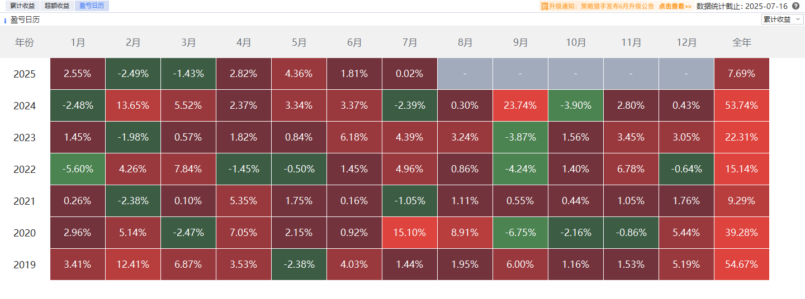
单策略【股商进取轮动】
注：以上数据不含滑点等，实际收益可能会有小幅偏差。
经传多赢资深投顾 :方建伟丨执业编号:A1120613090012 提示:观点基于软件数据和理论模型分析，仅供参考，不构成买卖建议，股市有风险，投资需谨慎

Slide 7
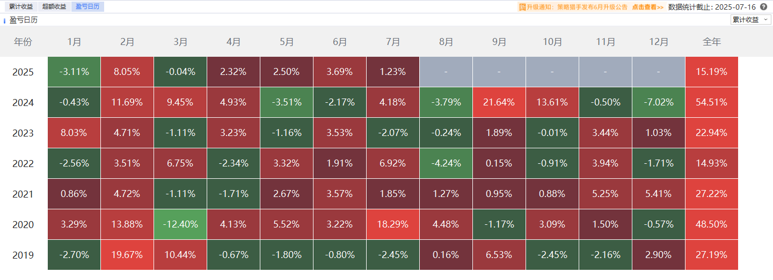
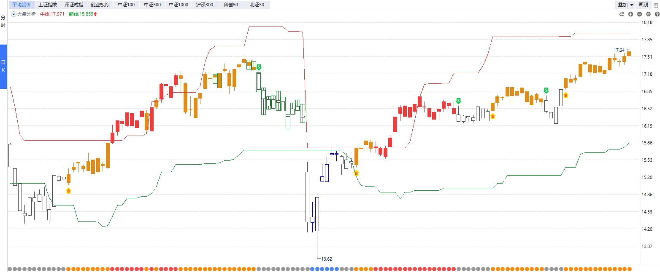
单策略【小盘择时】
注：以上数据不含滑点等，实际收益可能会有小幅偏差。
经传多赢资深投顾 :方建伟丨执业编号:A1120613090012 提示:观点基于软件数据和理论模型分析，仅供参考，不构成买卖建议，股市有风险，投资需谨慎

Slide 8
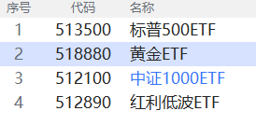
组合策略【财源广进】
今年2025年最大的回撤为2.7%，就是4月初的那一波杀跌。
回撤不一定是亏损，是指最高点到最低点的跌幅。
经传多赢资深投顾 :方建伟丨执业编号:A1120613090012 提示:观点基于软件数据和理论模型分析，仅供参考，不构成买卖建议，股市有风险，投资需谨慎

Slide 9
PART 02
要不要，自我分析

Slide 10
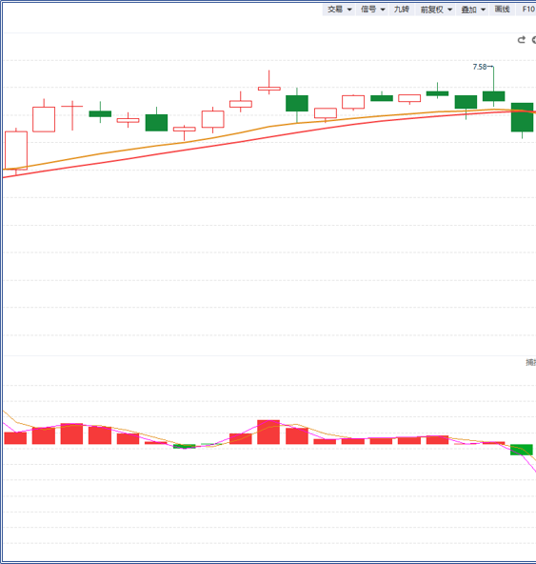
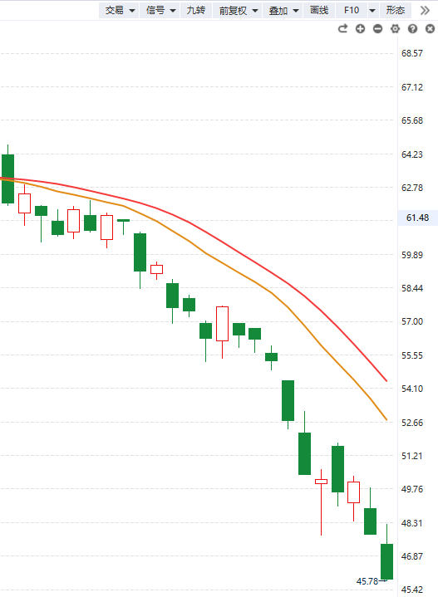
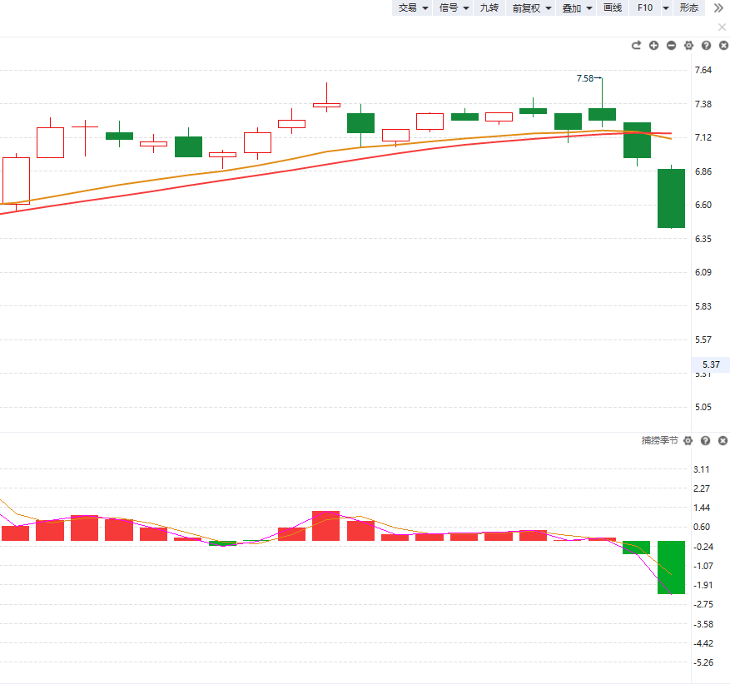
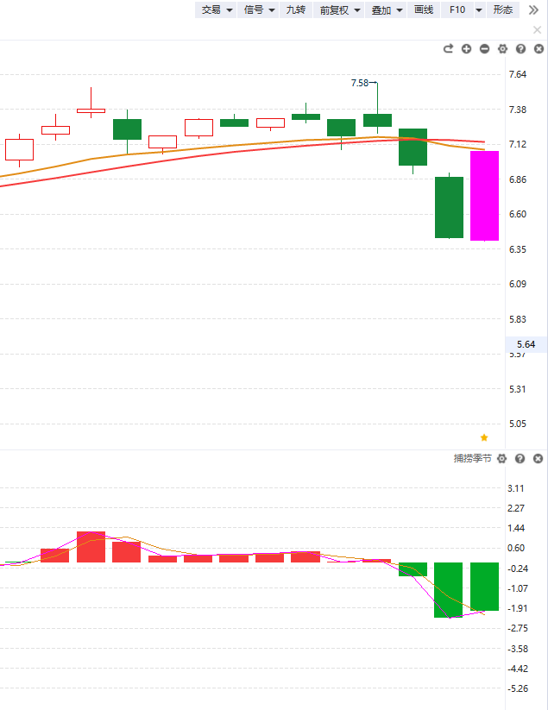
来一起分析
经传多赢资深投顾 :方建伟丨执业编号:A1120613090012 提示:观点基于软件数据和理论模型分析，仅供参考，不构成买卖建议，股市有风险，投资需谨慎

Slide 11
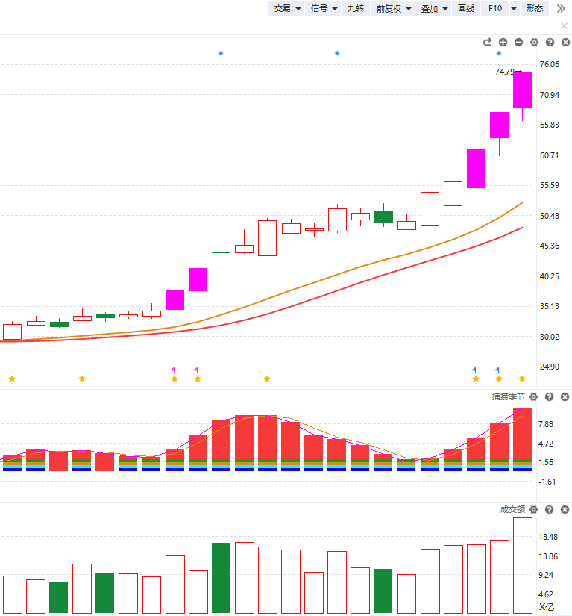
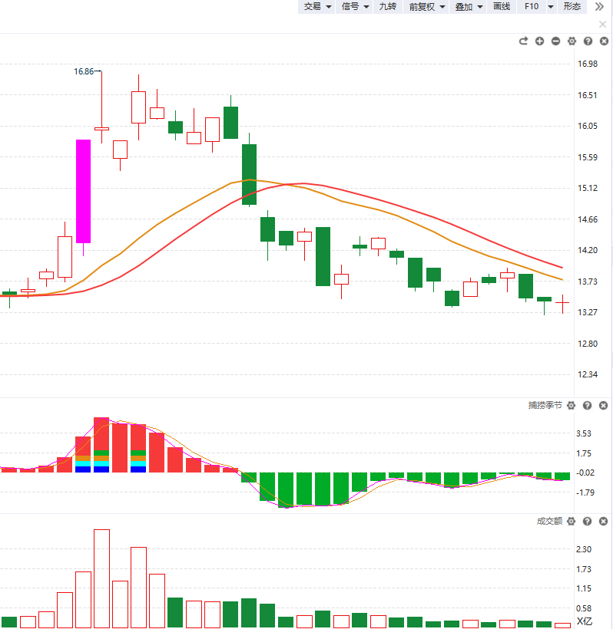
同样的方法
别人做的
你做的
经传多赢资深投顾 :方建伟丨执业编号:A1120613090012 提示:观点基于软件数据和理论模型分析，仅供参考，不构成买卖建议，股市有风险，投资需谨慎

Slide 12
哪些人适合跟投？
一、适合跟投的人
1、自己炒股做不好，即使行情好也还是亏；
2、炒股花费自己太多时间与精力，不想太累，希望能够多些时间享受生活；
3、收益要求不高，求稳定的；
4、股票学习了好多知识，学不进的；
5、虽然有方法，但执行力差，导致最后结果不如意。
二、不适合跟投的人
1、跟投资金较少（例如总跟投低于10万），盈利可能不够覆盖成本；
2、对收益要求较高（例如希望一年赚50%等等）
3、经常性盯盘，不看一下、不操作一下就难受的；
三、做股票做得好的，当然是继续做股票操作。资金量大时想分散一部分去跟投也是可以的。
经传多赢资深投顾 :方建伟丨执业编号:A1120613090012 提示:观点基于软件数据和理论模型分析，仅供参考，不构成买卖建议，股市有风险，投资需谨慎

Slide 13
PART 03
好不好，实际行动

Slide 14
已跟投用户感受1
经传多赢资深投顾 :方建伟丨执业编号:A1120613090012 提示:观点基于软件数据和理论模型分析，仅供参考，不构成买卖建议，股市有风险，投资需谨慎

Slide 15
已跟投用户感受2
经传多赢资深投顾 :方建伟丨执业编号:A1120613090012 提示:观点基于软件数据和理论模型分析，仅供参考，不构成买卖建议，股市有风险，投资需谨慎

Slide 16
已跟投用户感受3
经传多赢资深投顾 :方建伟丨执业编号:A1120613090012 提示:观点基于软件数据和理论模型分析，仅供参考，不构成买卖建议，股市有风险，投资需谨慎

Slide 17
策略所向 - 稳
如果论1个月行情，可能80%的用户可以好过策略；
如果是3个月，可能还有60%的用户可以好过策略；
如果是6个月，可能只有30%的用户可以超过策略；
如果是1年，可能就仅不到10%了；
如果是3年，5年。。。
策略跟投追求的不是一次性的暴利，而是在股市中的长期稳定。
千万不要每天看一眼，会坚持不下去的。
如果手痒，那请自己留些仓位去做股票。
经传多赢资深投顾 :方建伟丨执业编号:A1120613090012 提示:观点基于软件数据和理论模型分析，仅供参考，不构成买卖建议，股市有风险，投资需谨慎

Slide 18
PART 04
难不难，简单轻松

Slide 19
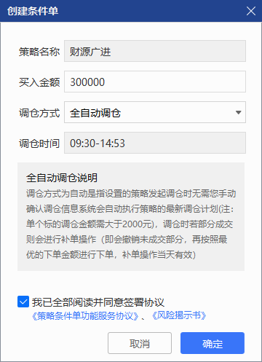
跟投操作界面
1、打开交易软件
点【我的策略】
3、输入跟投金额
4、全自动调仓
2、选择相应策略
点【创建】
5、打勾
6、确定
经传多赢资深投顾 :方建伟丨执业编号:A1120613090012 提示:观点基于软件数据和理论模型分析，仅供参考，不构成买卖建议，股市有风险，投资需谨慎

Slide 20
总结
假舆马者，非利足也，而致千里；
假舟楫者，非能水也，而绝江河。
君子生非异也，善假于物也。
---《劝学》荀子
经传多赢资深投顾 :方建伟丨执业编号:A1120613090012 提示:观点基于软件数据和理论模型分析，仅供参考，不构成买卖建议，股市有风险，投资需谨慎

